Slide 1
DÍZIMO:
ESTE PERTENCE AO SENHOR
“O Dízimo será santo ao Senhor”.
Lv 27:32

Slide 2
Pertence ao Senhor
“Examine cada qual suas rendas com regularidade, pois são todas uma bênção de Deus, e ponha de parte o dízimo como fundo separado, para ser sagradamente do Senhor”. AE 80

Slide 3
“Não somente exige o Senhor o dízimo como sendo Seu, mas também nos diz como deve ser reservado para Ele.
Diz: “Honra o Senhor com tua fazenda e com as primícias de toda a tua renda.” Prov. 3:9. AE, p.81

Slide 4
É Santo
O dízimo pertence ao Senhor e, portanto, é santo. Não se torna santo através de um voto ou ato de consagração. É simplesmente santo por sua natureza; pertence ao Senhor.

Slide 5
Ninguém, a não ser Deus tem direito a ele. Ninguém pode consagrá-lo ao Senhor porque não faz parte dos bens da pessoa.
Em certo sentido o dízimo se assemelha ao sábado. Ambos são santos ao Senhor (qodesh laYHWH; Êx 16:23; Lv 27:30.

Slide 6
Deus os revestiu de santidade(sábado e dízimo) e isto é parte de sua natureza. Ambos podem se tomar uma prova de lealdade ao Senhor e ao concerto porque o Senhor os colocou à nossa disposição, apesar de nenhum deles nos pertencer. Fundamentos da Fidelidade,AG.
Angel Rodriguez, ThD

Slide 7
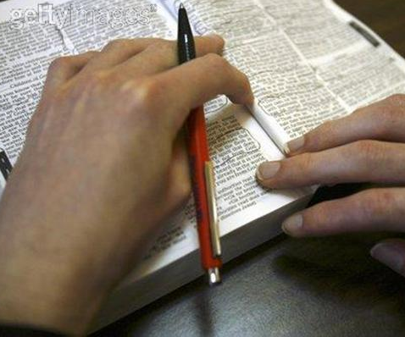
Propósito do Dízimo
“O dizimo é sagrado, reservado por Deus para Si mesmo. Tem de ser trazido ao Seu tesouro, para ser empregado em manter os obreiros evangélicos em seu labor". AE 93.

Slide 8
“Aos filhos de Levi dei todos os dízimos em Israel por herança, pelo serviço que exercem, o serviço da tenda da congregação". Num 18:21.
"Deus não mudou; o dízimo tem de ser ainda empregado para a manutenção do ministério". O.E 227

Slide 9
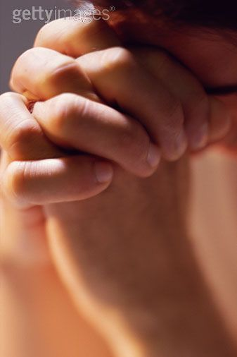
A oração não substitui o Dízimo
“Por mais freqüentes que sejam as orações feitas, jamais serão aceitas por Deus em lugar do dízimo. Oração não apaga nossas dívidas para com o Senhor". AE 99.

Slide 10
Por que muitos não são abençoados?
"Muitos há que não serão abençoados enquanto não restituírem o dízimo que retiveram.
O Senhor espera que redimais o passado".
AE 87

Slide 11
Não é para despesas da Igreja
"Foi-me mostrado que é um erro usar o dízimo para atender as despesas ocasionais da igreja." AE 103.

Slide 12
“Deus deu orientação especial quanto ao emprego do dízimo. Ele não quer que Sua obra seja entravada por falta de meios. Para que não haja uma obra acidental, nem engano, Ele tornou bem claro o nosso dever sobre esses pontos...

Slide 13
A porção que Deus reservou para Si, não deve ser desviada para nenhum outro desígnio que não aquele por Ele especificado.Ninguém se sinta na liberdade de reter o dízimo, para empregá-lo segundo seu próprio juízo...

Slide 14
Não devem servir-se dele numa emergência, nem usá-lo segundo lhes pareça justo, mesmo no que possam considerar como obra do Senhor”.
AE 101.

Slide 15
De igual maneira, o dízimo de
nossas rendas "santo é ao Senhor". O Novo Testamento não dá novamente a lei do dízimo, como também não dá a do sábado; pois pressupõe a validade de ambos, e explica sua profunda importância espiritual.

Slide 16
...Enquanto nós como um povo
estamos procurando dar fielmente a Deus o tempo que Ele conservou como Seu, não Lhe daremos também nós aquela parte de nossos meios que Ele exige?
Review and Herald, 16 de maio de 1882.

Slide 17
1. Como Deus manifestou Seu amor por nós? 1João 4:9 (marque V ou F)
( ) Entregando-Se
( ) Negando-Se
( ) Castigando
2. O que Deus fez por Seus filhos? Deuteronômio 8:17, 18

Slide 18
3. Por que razão possui Deus direito sobre nós e nossos bens? Gênesis 1:1; Salmo 24:1; 50:10 e 11 (marque V ou F)
( ) Porque é o Criador.
( ) Porque é o Mantenedor.
( ) Porque é o Redentor.
( ) Porque é Interesseiro.

Slide 19
4. Que percentual de nossas rendas Deus reservou para que Lhe devolvêssemos como ato de adoração? Levítico 27:30
( ) 5% ( ) 20% ( ) 10% ( ) 0%
O percentual do dízimo (décima parte) foi determinado por Deus. Não podemos dar mais nem menos.

Slide 20
5. Qual é o destino dos dízimos? Números 18:21; 1 Coríntios 9:14; Malaquias 3:10
6. O que Deus diz daqueles que retêm os dízimos e as ofertas? Malaquias 3:8; Ageu 1:6
( ) Aceita suas desculpas
( ) Não diz nada
( ) Reprova sua atitude

Slide 21
7. Que promessas Deus faz aos que fielmente Lhe devolvem o dízimo? Provérbios 3:9,10; Malaquias 3:10-12
É importante lembrar que a motivação para devolução do dízimo a Deus não é conseguir bênçãos, mas expressar amor e prestar adoração a Ele como nosso Criador e Mantenedor.

Slide 22
8. O que Deus espera de nós? 2 Coríntios 9:7; Atos 17:30 (marque V ou F)
( ) Fidelidade sistemática.
( ) Dar sempre com alegria e generosidade.
( ) Participar quando posso e quando quero.

Slide 23
E que tempo mais apropriado se poderia escolher para pôr de parte o dízimo e apresentar nossas ofertas a Deus?
No sábado pensamos sobre a Sua bondade. Temos-Lhe contemplado o trabalho da criação como sendo uma evidência de Seu poder na redenção. Nosso coração está pleno de gratidão pelo Seu grande amor.

Slide 24
E agora, antes que a lida de uma semana comece, devolvemos-Lhe o que Lhe pertence, e com isso uma oferta para demonstrar a nossa gratidão.
Review and Herald, 4 de fevereiro de 1902.

